Slide 1
SIMULATION MULTI AGENTS
Social Network Modeling and Agent-Based Simulation in Support of Crisis De-Escalation
Michael J. Lanham, Member, IEEE, Geoffrey P. Morgan, and Kathleen M. Carley, Senior Member, IEEE

Slide 2
Sommaire
1. Introduction
2. Travaux connexes
3. Présentation de l’approche algorithmique de l’article
4. Reproductibilité de l’article
5. Limites de cette méthode
6. Discussion sur l’article
7. Conclusion

Slide 3
1. Introduction
Situation de crise : décisions qui doivent être rapidement prises
Comment savoir si ce sont les bonnes et quelles en seront les conséquences ?
Simulation et modélisation : évaluer les actions alternatives
Mise en place et construction du modèle dans des temps trop longs
Notes:
Pour réagir efficacement à la crise, il faut penser aux implications et aux interactions d'ensembles complexes d'événements, un processus propice aux erreurs pour les humains ayant des enjeux élevés dans le domaine de la dissuasion. Les jeux de guerre, la modélisation et les simulations (M & S) à l'appui des jeux de guerre peuvent atténuer le manque d'expérience et soutenir une manière de penser alternative en fournissant des sites sûrs pour évaluer les alternatives. Les efforts de simulation sont destinés à soutenir les changements dans la façon de penser, cependant, ont souvent des cycles longs à développer ; le besoin de l'outil est dépassé par les événements avant que l'outil ne soit prêt.
--

Slide 4
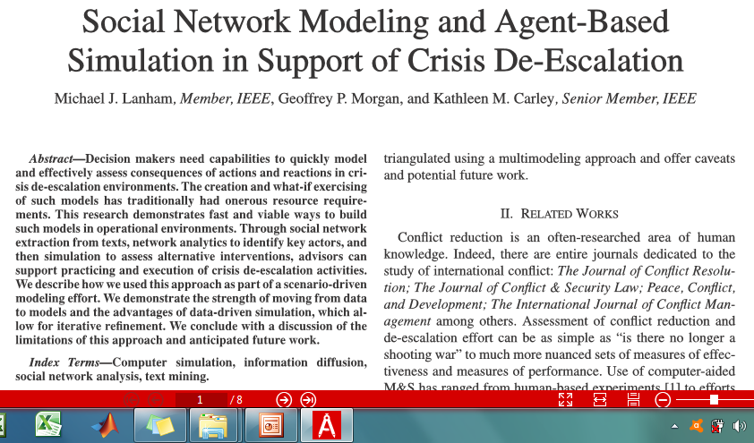
1. Introduction
Notre Article : IEEE TRANSACTIONS ON SYSTEMS, MAN, AND CYBERNETICS: SYSTEMS, VOL. 44, NO. 1, JANUARY 2014
Notes:
Cet article présente une approche de modélisation rapide du métanetwork (multimode, multilink) en utilisant des concepts techniques d'extraction pour développer des modèles pour examiner des scénarios dans un laps de temps utile.
--

Slide 5
1. Introduction
Nouveau processus pour « développer rapidement des modèles utiles de diffusion de métadonnées et de diffusion de l'information via des analyses semi-automatisées de corpus textuels »
Notes:
Nous présentons et discutons notre processus pour développer rapidement des modèles utiles de diffusion de métadonnées et de diffusion de l'information via des analyses semi-automatisées de corpus textuels ; comment nous avons appliqué l'approche aux scénarios de dissuasion et de désescalade de crise, et nos conclusions tirées. Nous discutons de la façon dont les résultats de notre méthode ont été triangulés en utilisant une approche multi-modèle et offrent des mises en garde et des travaux futurs potentiels.
--

Slide 6
2. Travaux connexes
Social Network Modeling and Agent-Based Simulation in Support of Crisis De-Escalation

Slide 7
2. Travaux connexes
Réduction des conflits : un domaine étudié
Multiples journaux
Utilisation de l’approche « M&S » : Computer-aided Modelling and Simulation
L. F. Richardson
* Arms and Insecurity: A Mathematical Study of the Causes and Origins of War. * Modèle purement mathématique : probabilités et équations différentielles
Notes:
La réduction des conflits est un domaine souvent étudié de la connaissance humaine. En effet, il existe des revues entières consacrées à l'étude des conflits internationaux : The Journal of Conflict Resolution, Le Journal of Conflict & Security Law, Peace : conflicts et développement, The International Journal of Conflict Management, entre autres.
L'utilisation de la M & S assistée par ordinateur va des expériences basées sur l'homme [1] aux efforts visant à inclure l'encadrement environnemental et culturel pour contextualiser l'information [2], ainsi que des modèles de corrélation [3].
Richardson a introduit un ensemble de modèles purement mathématiques dans [4], il analysa ses données à l'aide d'équations différentielles et des probabilités en considérant l’armement de deux nations et la longueur de leur frontière commune. Il mit en hypothèse que ces deux variables étaient directement proportionnelles et menaient aux frictions entre nations. Les solutions à son système d'équations est utilisable pour analyser le potentiel de conflits armés.
Le modèle de Richardson a été employé fréquemment dans l'étude des courses à l’armement, mais rarement avec des résultats empiriquement satisfaisants.
-> L. F. Richardson, Arms and Insecurity: A Mathematical Study of the Causes and Origins of War. Pittsburgh, PA: Boxwood Press, 1960.

Slide 8
2. Travaux connexes
Réduction des conflits : un domaine étudié
Multiples journaux
Utilisation de l’approche « M&S » : Computer-aided Modelling and Simulation
D. Ruloff
* The dynamics of conﬂict and cooperation between nations. A computer simulation and some results
* un système dynamique pour des relations internationales
Notes:
tandis que Ruloff a utilisé la dynamique du système pour modéliser les scénarios de relations internationales dans [5].
-> D. Ruloff, “The dynamics of conflict and cooperation between nations. A computer simulation and some results,” J. Peace Res., vol. 12, pp. 109–
121, 1975.

Slide 9
2. Travaux connexes
Réduction des conflits : un domaine étudié
Multiples journaux
Utilisation de l’approche « M&S » : Computer-aided Modelling and Simulation
D. Ruloff
* The dynamics of conﬂict and cooperation between nations. A computer simulation and some results
* un système dynamique pour des relations internationales
Modélisation avec les réseaux sociaux
Notes:
La construction de réseaux sociaux à partir de sources Web a été réalisée à partir du milieu des années 90 jusqu'à aujourd'hui grâce aux interfaces de programmation d'applications des outils de recherche sur le Web [11], [12]. Nous différons de ces méthodes parce que les réseaux construits sont à la fois analysés et servent d’entrés (inputs) dans les environnements performants de M & S. Comme les travaux de recherche de [13] and [14], nous avons besoin de construire rapidement des modèles capables de M & S, mais nous utilisons la théorie de la sociolinguistique et la modélisation des sujets basée sur l'apprentissage automatique (machine learning), introduite dans [15], pour fournir un mécanisme de construction modèle.

Slide 10
2. Travaux connexes
Modélisation des croyances : paradigme Croyance-Désir-Intention
* Non utilisé dans la modélisation de l’article l’article
Notes:
Les intentions, partie intégrante de l'état mental d'un agent, jouent un rôle important en déterminant le comportement des agents rationnels lorsqu'ils cherchent à atteindre leurs objectifs. formalisation des intentions basée sur un modèle de mondes possibles en temps de ramification. En particulier, la notion d'intention développée ici a un statut égal avec les notions de croyance et de désir, et ne peut être réduit à ces concepts Cela permet de modéliser différents types d'agents rationnels en imposant certaines conditions sur la persistance des croyances, des objectifs et des intentions d'un agent.
Dans l’article présent de Laham et Morgan, La modélisation des croyances joue un rôle clé dans l'effort, bien que nous n'utilisions pas un paradigme de modélisation croyance-désir-intention [16]. Les modélisateurs ont utilisé des croyances pour soutenir des comportements individuels orientés vers des objectifs [17] aussi bien que simuler des comportements basés sur des seuils [18]. Les croyances, par lesquelles nous entendons les attitudes, les convictions et les opinions, n'exigent pas l'exposition ou la connaissance des connaissances et des faits pour que les gens les soutiennent.

Slide 11
2. Travaux connexes
Modélisation des croyances : paradigme Croyance-Désir-Intention
* Non utilisé dans la modélisation de l’article l’article
N. Friedkin :
* A Structural Theory of Social Inﬂuence. NewYork : Cambrige Univ.
* 4 nouveaux concepts
Notes:
Friedkin a développé une méthode de modélisation des croyances avec sa théorie de l'influence sociale dans [19] qui a apporté 4 concepts novateurs à la théorie sociale et à la modélisation :
il a assoupli les hypothèses antérieures où les agents devaient soit se conformer ou soit s'écarter d'un consensus fixe (la société choisit le modèle);
sa méthode n'a pas dû aboutir à un consensus et pourrait soutenir des schémas de désaccord stables
il a fourni une théorie à plusieurs niveaux où les processus cognitifs de micro-niveaux pourraient influencer et limiter les changements de macro-niveau;
ses méthodes ont appuyé l'analyse quantitative des conséquences systématiques des structures sociales.

Slide 12
3. Approche algorithmique
« Social Network Modeling and Agent-Based Simulation in Support of Crisis De-Escalation »

Slide 13
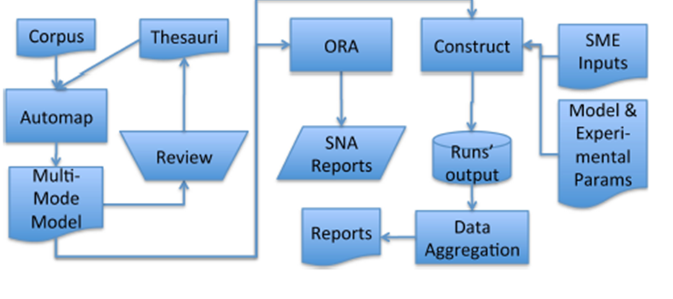
3. Approche algorithmique de l’article
Notes:
La modélisation à base d'agents effectuée dans cet effort utilise directement la simulation de diffusion d'information Construct développée au Centre d'analyse informatique des systèmes sociaux et organisationnels de l'Université Carnegie Mellon. Construct a ses racines dans le structuralisme et combine le structuralisme avec la théorie de l'influence sociale [20], [21]. En bref, le constructuralisme affirme que les actions des agents, les perceptions de soi et des autres, l'apprentissage et l'oubli des connaissances et des croyances sont tous constamment influencés par le milieu environnant des agents, en particulier leur environnement social environnant.
Les interactions ont été générées par l’incitation des SME (SME : Subject Matter expert) et utilisent cinq des sept catégories de [42]: appels publics, facilitation de la communication, la médiation, la recherche des faits et l'aide humanitaire.
utilisé logiciel d'analyse de réseau ORA (ORA : organisation risk analyser) [43] pour calculer de nombreux nœuds statiques et des mesures de réseau statiques, et de visualiser les interconnexions des décideurs stratégiques (intitulé « Rapports SNA » dans la figure. 2).

Slide 14
3. Approche algorithmique de l’article
ORA
Construct
Automap
Etape 1 : “Data to Model”
Notes:
Nous utilisons Automap pour démontrer une méthode rapide pour construire des modèles de simulation à utiliser dans Construct, ce que nous appelons tout au long de ce document le processus « données vers Modèle » (Data to Model process : D2M). Ces modèles permettent de pratiquer la désescalade et la dissuasion de crise. Ils permettent également aux analystes politiques d'évaluer plusieurs scénarios contrefactuels. Nous utilisons Construct comme modèle de diffusion des croyances, arguant que si les responsables politiques croient qu'ils « devraient » aller en guerre, le calcul de dissuasion a échoué. Construct est un modèle validé de croyance et de diffusion des connaissances [22] - [24] qui est montré pour s'adapter à une plus large gamme de données que la théorie du renforcement et la théorie du traitement de l'information [25] .
nous avons utilisé logiciel d'analyse de réseau ORA (ORA : organisation risk analyser) [43] pour calculer de nombreux nœuds statiques et des mesures de réseau statiques, et de visualiser les interconnexions des décideurs stratégiques (intitulé « Rapports SNA » dans la figure. 2 ).

Slide 15
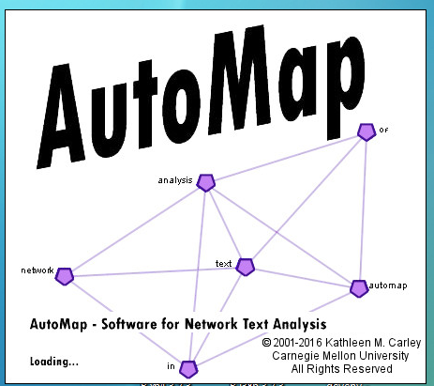
Annexe 1 : Automap
système d'exploration de texte avancé : analyse classique de contenu avec une extraction du réseau sémantique
Pour télécharger le logiciel : http://casos.cs.cmu.edu/projects/automap/software.php
http://www.casos.cs.cmu.edu/projects/automap/CMU-ISR-13-105.pdf Guide sur automap en 2013 écrit par Kathleen M. Carley, Dave Columbus, Peter Landwehr
Notes:
AutoMap est un système d'exploration de texte avancé. Il fonctionne en 4 modes. D'abord, il peut faire une analyse classique de contenu, c'est-à-dire les concepts et leur fréquence. Deuxièmement, il extrait le réseau sémantique, c'est à dire concepts et leur relation les uns aux autres. Troisièmement, il classifie les concepts dans leurs catégories ontologiques telles que les agents et les emplacements qui aboutissent au méta-réseau. Ceci comprend, par exemple, le réseau social. Quatrièmement, il utilise le post-traitement pour déduire différents aspects de l’opinion.
http://www.casos.cs.cmu.edu/projects/automap/CMU-ISR-13-105.pdf Guide sur automap en 2013 écrit par Kathleen M. Carley, Dave Columbus, Peter Landwehr
AutoMap est un logiciel d'analyse de texte qui implémente la méthode de Network Text Analysis, en particulier Semantic Network Analysis. L'analyse sémantique extrait et analyse les liens entre les mots pour modéliser la carte mentale d'un auteur en tant que réseau de liens. Automap prend également en charge l'analyse de contenu. Le codage dans AutoMap est assisté par ordinateur; le logiciel applique un ensemble de règles de codage spécifiées par l'utilisateur pour coder les textes en tant que réseaux de concepts. Coder des textes sous forme de cartes permet à l'utilisateur d'étudier le sens des textes en trouvant des relations entre les mots et les thèmes. Les règles de codage dans AutoMap impliquent le pré-traitement du texte et la formation d'instructions, qui forment ensemble le schéma de codage. Le pré-traitement du texte condense les données en concepts, qui capturent les caractéristiques des textes pertinents pour l'utilisateur. Les règles de formation d'instructions déterminent comment lier des concepts à des instructions.

Slide 16
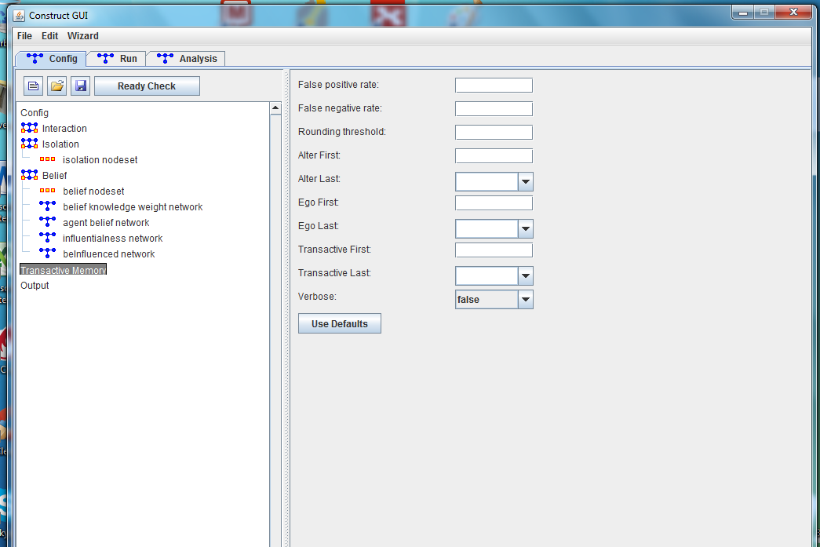
Annexe 2 : Construct
http://casos.cs.cmu.edu/projects/ora/software.php
Notes:
Construct, le réseau dynamique CASOS, la simulation par agent, par diffusion d'informations et de croyances de systèmes socio-techniques complexes.
http://www.casos.cs.cmu.edu/publications/papers/CMU-ISR-14-105R.pdf Guide sur Construct écrit en Décembre 2014 par Kathleen M. Carley, Kenny Joseph, Michael Kowalchuck, Michael J. Lanham, Geoffrey P. Morgan
Construct est une simulation réseau centrée sur l'agent. La construction peut être utilisée pour examiner la co-évolution des agents et de l'environnement socioculturel. À l'aide de Construct, on peut examiner l'évolution des réseaux et les processus par lesquels l'information se déplace autour d'un réseau social. Construct capture des comportements dynamiques dans des groupes, des organisations et des populations ayant des configurations culturelles et technologiques différentes. Dans Construct, les groupes et les organisations sont des systèmes complexes. La variabilité des facteurs humains, technologiques et organisationnels entre ces systèmes est captée par l'hétérogénéité des capacités de traitement de l'information, des connaissances et des ressources. Les non-linéarités multiples dans le système génèrent un comportement temporel complexe de la part des agents.

Slide 17
Annexe 3 : ORA
A télécharger vers http://casos.cs.cmu.edu/projects/ora/software.php

Slide 18
3.A. Processus “Data to Model” : Automap
Etape 1 : Le processus « données vers modèle » (D2M) :
* Collecter des données
* Nettoyer le corpus de texte
* Classifier croisée ontologique
* Générer des données statiques pour l'analyse
Notes:
Le processus « données vers modèle » (D2M) que nous utilisons est une approche systématique, assistée par ordinateur, reproductible avec ces étapes
La collecte de données est la première étape. Le processus D2M se concentre sur les défis associés aux données non structurées, bien que d'autres formes de données puissent contribuer à une analyse ultérieure. Nous convertissons de grandes quantités de textes non structurés en riches réseaux relationnels multimodes, multiplexés et multiniveaux (c’est-à-dire des méta-réseaux) pour les simulations dynamiques.
La deuxième étape de notre processus consiste à nettoyer le corpus de texte. Les données textuelles, comme toutes les langues, sont pleines d'ambiguïté. Le nettoyage des données supprime et / ou clarifie les références redondantes ou ambiguës, supprime les mots bruités, effectue la résolution des pronoms et la désambiguïsation des acronymes.
La troisième étape est la classification croisée ontologique; cette étape classifie les phrases, par exemple, « Président» est classé comme un agent, et aussi les ambiguïtés sont résolues lorsque les mots ont deux significations, comme «batterie», qui peut être une ressource ou un agent.
La dernière étape du processus consiste à générer des données statiques pour l'analyse, à identifier les liens entre les nœuds grâce au fenêtrage, c'est-à-dire à proximité des nœuds nettoyés dans le texte.

Slide 19
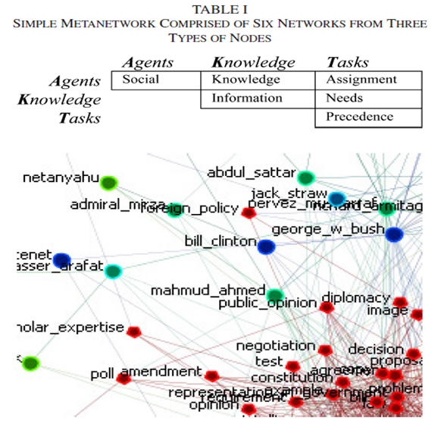
3.A. Processus “Data to Model” : Automap
Le processus « données vers modèle » (D2M) :
* Collecter des données
* Nettoyer le corpus de texte
* Classifier croisée ontologique
* Générer des données statiques pour l'analyse
Fig. 2 : Sample Multimode network of agents (circles, multicolored by country) and knowledge (hexagons, red), sized by Eigenvector Centrality.
Notes:
La Sémantique typique des réseaux entre eux sont présentés dans le tableau I.
Un analyste ou planificateur itère à travers les étapes deux à quatre autant de fois que approprié aux exigences de leur direction. Idéalement, elle maintiendrait des modèles à jour en ajoutant périodiquement à ses corpus de nouvelles informations et sources. Le processus D2M crée des artefacts intermédiaires, permettant au processus d'être exécuté sans modification sur de nouvelles données ou modifié pour améliorer le(s) modèle(s) résultant(s). Les améliorations peuvent être subjectives aux yeux des experts en la matière (subject matter experts : SMEs), objectives en ce qui concerne les analyses et mesures de réseau spécifiées par le dirigeant ou une combinaison des deux.

Slide 20
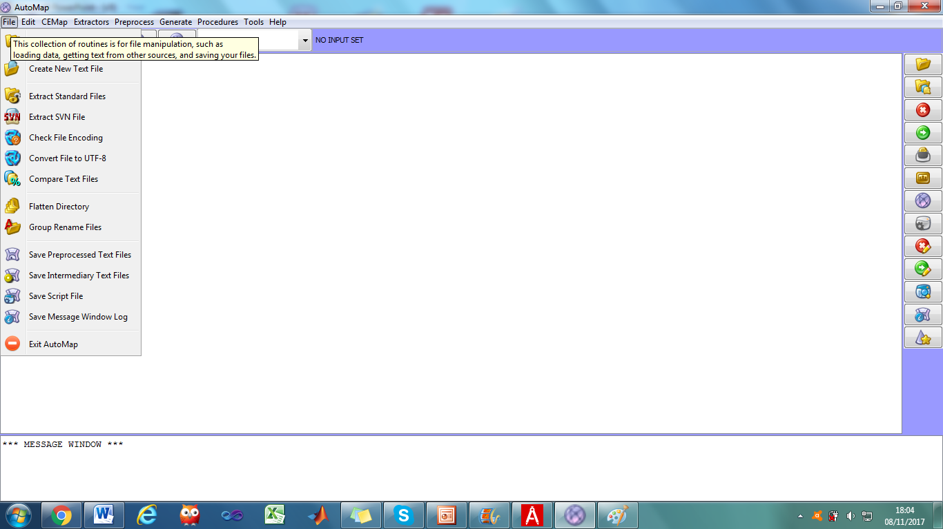
3.A. Processus “Data to Model” : Automap
Le processus « données vers modèle » (D2M) :
* Collecter des données
* Nettoyer le corpus de texte
  * Classifier croisée ontologique
  * Générer des données statiques pour l'analyse
Processus classique : mais nouveauté dans l’utilisation sur Text Mining
Notes:
Ces quatre étapes ne sont pas, elles-mêmes, nouvelles. Ce qui est nouveau, à partir des recherches de la littérature connexe, est l'utilisation de ces quatre étapes dans un processus de « Text mining » opérationnel et convivial, à faible barrière à l'entrée (tout type de format) et à faible coût de maintenance pour construire des réseaux sociaux multimodes qui deviennent les entrées (inputs) de la simulation basée sur les agents.

Slide 21
3.B. Formation des croyances : Construct
Etape 2 : Utilisation du modèle créé par Automap
Outil de modélisation d’agents reconnu
Se base sur des phénomènes interculturels prouvés :
  * Homophilie et recherche d’expertise
Utilisation de nombreuses formules mathématiques :
  * Objectif : évaluer les croyances des agents en fonction du temps
  * Simulation simple sur les premières formules
Notes:
Construct est un modèle basé sur un agent largement validé, axé sur la diffusion de l'information et le changement de croyance [22] - [24], [31], [32]. Les agents interagissent avec ceux avec qui ils sont similaires (par exemple, l'homophilie) [33], qui est un phénomène interculturel prouvé [34]. Les agents interagissent également avec ceux à qui ils cherchent des informations qu'ils n'ont pas (par exemple, recherche d'expertise) [32], [35]. Les agents échangent et apprennent des informations correctes et incorrectes (implémentées en tant que vecteurs de bits 0/1 que nous appelons des bits de connaissances) ainsi que des informations sur les croyances des ego et des alters [21], [25].
Dans Construct, les croyances des agents peuvent être ancrées à des ensembles de connaissances de bits de connaissances qui peuvent apporter une valence positive ou négative à une croyance et les valeurs de croyance de chaque agent varient de [-1.0, 1.0]. Pour cet effort, nous avons utilisé des croyances basées sur la connaissance seulement. La formation de croyances, basée par agent par tour, est une fonction sommative entre les croyances antérieures d'un agent atténuées par leur capacité à être influencées par leurs altérations (étendues à partir de Friedkin dans [19]) et leur similarité avec leurs altérations amplifiées par leur la capacité d'être influencé par leurs alters. Nous construisons cette équation formelle (12) dans les paragraphes suivants, comme l'a construit Construct dans [36] and [37].

Slide 22
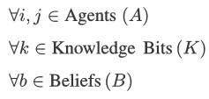

3.C. Modélisation simple
Initialisation avec Automap :
Calcul des matrices 3D binaires sur la connaissance et la croyance :
Notes:
Les agents de Construct ont également une perception sujette aux erreurs de « qui sait quoi » et « qui croit quoi ». Nous utilisons le terme mémoire transactive pour cette perception. Construct implémente la mémoire transactive sous la forme d'une matrice binaire tridimensionnelle, appelée mémoire transitive de connaissances (knowledge transactive memory : KTM), avec des indices i, j, et k où agent i (l'ego) perçoit cet agent j (l'alter) est en possession d'un bit de connaissance k. La même convention s'applique à la mémoire transactive de croyances (belief transactive memory : BTM) pour chaque croyance b dans la simulation. Les expressions sont montrées comme suit

Slide 23

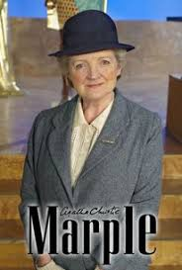
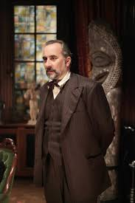

3.C. Modélisation simple
Exemple sur une simulation basique de 4 agents : Qui a tué Roger Ackroyd ?
    1 2 3 4
Notes:
Dans notre simulation simple, nous ne prenons que 4 agents : respectivement sherlock holmes, miss marple, le comissaire Larrosière et Hercule Poirot.
Nous cherchons donc à savoir qui a tué roger Akcroyd

Slide 24
3.C. Modélisation simple
Exemple sur une simulation basique de 4 agents :
Les connaissances : savoir qui a tué Roger Achroyd
Les croyances :
* « Docteur Sheppard est le meurtrier »
* « Docteur Who est le meurtrier »
* « Docteur House est le meurtrier »
Notes:
Dans notre simulation simple, nous ne prenons que 4 agents : respectivement sherlock holmes, miss marple, le comissaire Larrosière et Hercule Poirot.M

Slide 25
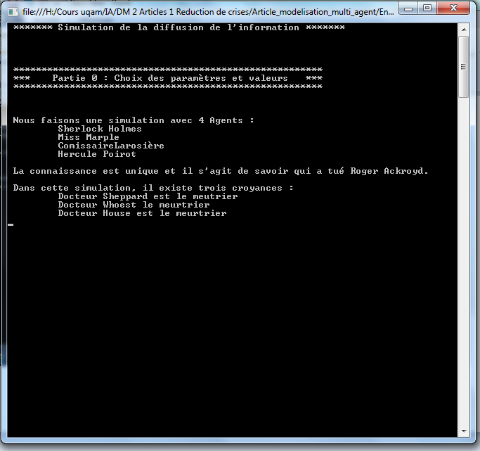
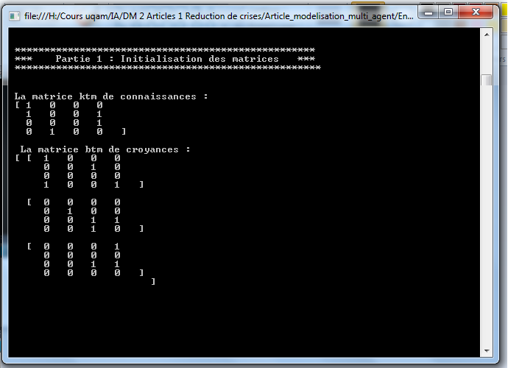
3.C. Modélisation simple
Les matrices de mémoire transactives des connaissances et des croyances :
Notes:
Une seule connaissance : qui a tué Roger Ackroyd : donc matrice de taille 1 par 4
Trois croyances : donc matrice de taille 3 par 4 par 4 : matrice 3d pour simplification : utilisation d’un tableau de matrices
Valeurs binaires donc 0 ou 1
ktm = 1 SH pense qu’il sait qui est le meutrier + miss marple pense que Hercule Poiroit sait qui est le meutrier
btm = 1 = sherlock holmes pense qu’il croit que le docteur Sheppard est le meutrier.
Hercole Poiror pense que Sherlock Holmes croit que le Docteur Sheppard est le meurtier
Sherlock holmes pense pas que Hercule Poirot croit que Docteur House est le meurtrier
Le comissaire Larosière pense qu’il croit que Docteur Who est le meurtier

Slide 26
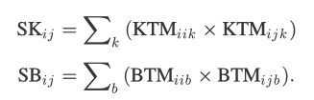
3.C. Modélisation simple
Similarité des connaissances (SK)
Similarité des croyances (SB) : similarité des croyances entre deux agents
Perception d’un agent ego i sur lui-même pour la croyance b
Perception d’un agent ego i sur l’agent alter j pour la croyance b
Notes:
Comme mentionné précédemment, la préférence d'homophilie est déterminée par une mesure de la similarité des connaissances (knowledge similarity : SK) et de la similarité des croyances (belief similarity : SB). Comme l'indiquent les (2) et (3), en utilisant les expressions de (1) , c'est la somme de l'auto-perception par bit multipliée par la perception de la connaissance ou de la croyance par bit de chaque agent connecté
La similarité des croyances entre un agent i et un agent j

Slide 27
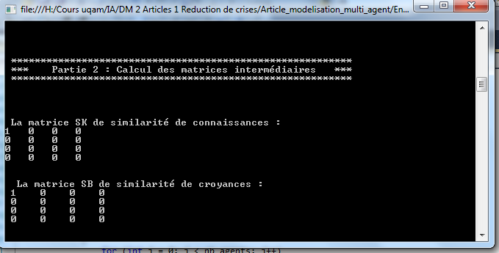
3.C. Modélisation simple
Similarité des connaissances (SK) et Similarité des croyances (SB)
Notes:
Comme mentionné précédemment, la préférence d'homophilie est déterminée par une mesure de la similarité des connaissances (knowledge similarity : SK) et de la similarité des croyances (belief similarity : SB). Comme l'indiquent les (2) et (3), en utilisant les expressions de (1) , c'est la somme de l'auto-perception par bit multipliée par la perception de la connaissance ou de la croyance par bit de chaque agent connecté
La similarité des croyances entre un agent i et un agent j

Slide 28


3.C. Modélisation simple
Influence Social (RS) : capacité d’un agent i à affecter un agent j
Recherche d’expérience (EXP) : fonction de la connaissance non partagé entre deux agents i et j
Notes:
La capacité d'un agent (ego) à affecter ses voisins connectés (alters) s'appelle l'influence sociale (social influence : RS). RS est une fonction de la connexion entre un ego i et ses n alters aussi bien que SK et SB. α dans (4) est un paramètre exogène qui est le poids qu'un agent place sur SK par rapport à SB. Dans cette expérience, nous mettons α à 0,50 pour une pondération égale des deux facteurs de RS
nous avons besoin d'une valeur pour quantifier la recherche d'expertise (EXP) discutée au début de cette section. C'est une fonction par paire des connaissances non partagées entre les agents et leur n alters et est calculé en :
Plus de simulation car non compréhension des formules, des approximations seulement

Slide 29
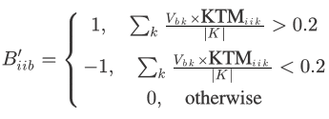

3.C. Modélisation simple
Poids de croyances (V) : poids de valence pour une croyance utilisant un fait
Auto perception de croyance (B’) : capacité d’un agent i d’avoir la perception de ses croyances b
Influence Attendue (EI) :
Notes:
modèle utilise des croyances factuelles ; fournir au modèle une croyance par matrice de pondération des faits V qui fournit des poids de valence pour chaque croyance à chaque fait de [-1.0,1.0]. permet aux faits d'avoir une incidence sur plus d'une croyance et également n'a du tout d’impact avec un poids nul. Les sorties intermédiaires de Pythia - un composant différent de l'effort de multi-modélisation qui est un outil de réseau bayésien à influence temporelle [38] - [40] - ont fourni ces poids et sont montrés sur la figure 2 comme «modèle et paramètres expérimentaux». poids de valence V pour croire b en utilisant un fait k comme Vb k. (6)
tenir compte de la capacité d'un agent d'avoir la perception de ses croyances, ainsi que de généraliser la perception de soi à trois (3) Etats (fortement d'accord, en désaccord, et sans opinion), l'auto-perception de croyance b
calculer l'influence attendue de la connaissance auto-perçue pour chaque croyance (EI), ou avec quelle force l'agent tient une croyance factuelle b,

Slide 30
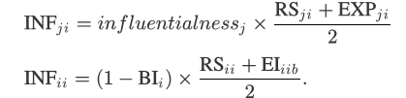
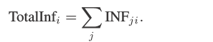
3.C. Modélisation simple
Influence (INF) : l’influence de l’agent j sur l’agent i ou résistance de l’agent ego i à être influencé par les agents j
Influence Totale (TotalINF) :
Notes:
Nous avons besoin de trois autres valeurs pour calculer la valeur par agent par croyance par tour.
Ils sont l'influence des alters sur l'ego ( INF(j,i) ) ou la résistance à l'influence des alters (INF(i,i) )
valeur de Influence(j) dans (9) est un paramètre exogène établi par l'expérimentateur et représente la capacité des alters à influencer l'ego - la notation (j,i) dans (9) et (11) est intentionnelle et non une erreur typographique.
La valeur de BI(i) dans (10) est également exogène et représente la propension d'un ego à être influencé par des alters, également appelées influence des croyance.
Dans ce modèle, ces valeurs ont été maintenues constantes et ont utilisé des paramètres par défaut réussis à partir d'un travail validé antérieur avec Construct.

Slide 31



3.C. Modélisation simple
Equation finale : Matrice de la mémoire transactive des croyances (BTM)
Notes:
Sous sa forme compressée, nous pouvons maintenant représenter l'auto-perception de l'agent i de la croyance b au moment t dans :

Slide 32
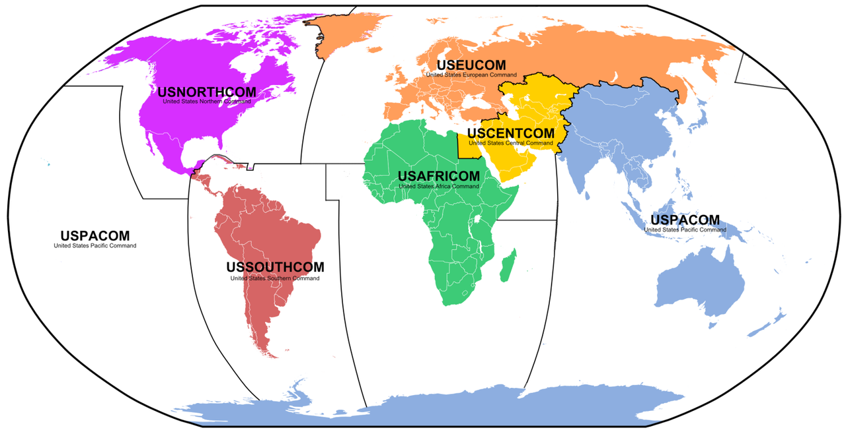
3.D. Modélisation complexe
But Modélisation : valeur de la coordination de deux organisations
Conflits Indo Pakistanais en 2001-2002
Corps d’armée : CoCom (Combatant Command) :
  * US PaCom : United States Pacific Command
  * US CentCom : United States Central Command
Notes:
L'objectif de l'exercice était d'illustrer la valeur de deux organisations qui se coordonnent pour évaluer l'impact de différentes lignes d'action (COAs : Courses Of Actions).
Les cocom : commandement interarmées et permanent des Forces armées des États-Unis. Ce type de structure a été créé le 14 décembre 1946
Les organisations étaient deux commandants régionaux américains de combat (COCOM : Combatant Commands) : US Pacific Command (USPACOM) et US Central Command (USCENTCOM). Uscentcom est responsable des opérations militaires des États-Unis au Moyen-Orient, en Asie centrale et en Asie du Sud. À l'origine,
Pakistan fait partie de US CentCom alors que l’Inde fait partie du USPaCom

Slide 33
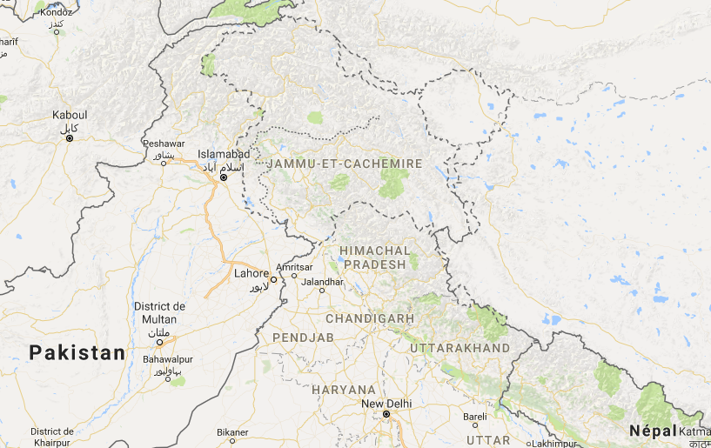
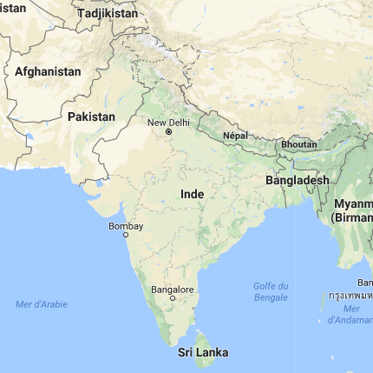
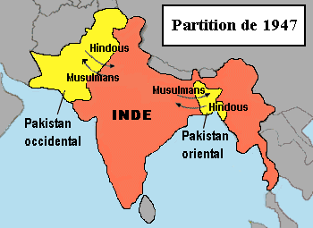
3.D. Modélisation complexe
Modélisation de l’article : conflit indo pakistanais
Modélisation basée sur un mélange entre des faits réels et des faits fictifs dans une période spécifique : 2 Juin au 5 Août 2002.
Point historique et géographique
Notes:
Le scénario de cette situation fictive a utilisé un mélange d'événements de scénario fictifs et d'événements du monde réel d'une période spécifique, du 2 juin 2002 au 5 août 2002. Il a également utilisé des interactions fictives et réelles entre les agents avec des noms réels pour les personnes et les lieux.
L'emplacement du scénario se situe le long des régions frontalières territoriales contestées du Jammu-et-Cachemire entre l'Inde, le Pakistan et la Chine.

Slide 34

3.D. Modélisation complexe
Notes:
Le scénario de cette situation fictive a utilisé un mélange d'événements de scénario fictifs et d'événements du monde réel d'une période spécifique, du 2 juin 2002 au 5 août 2002. Il a également utilisé des interactions fictives et réelles entre les agents avec des noms réels pour les personnes et les lieux.
L'emplacement du scénario se situe le long des régions frontalières territoriales contestées du Jammu-et-Cachemire entre l'Inde, le Pakistan et la Chine.

Slide 35
3.D. Modélisation complexe
Notes:
Le terme guerre indo-pakistanaise peut renvoyer à l'une des trois guerres indo-pakistanaises : (1947) (1965) (1971)
On pourra également se référer : au conflit de Kargil (1999) et et à la confrontation indo-pakistanaise de 2001-2002
Le Pakistan et l'Inde possédant chacun l'arme nucléaire depuis 1998, des conflits qui font réagir la communauté internationale.
La confrontation indo-pakistanaise de 2001-2002 fut une confrontation militaire entre l'Inde et le Pakistan qui déboucha sur une accumulation de troupes près de la frontière internationale et à proximité de la Line of Control (LoC) dans la région du Cachemire. Ce face-à-face fut la seconde confrontation majeure, avec le Conflit de Kargil, entre ces deux pays à la suite des essais nucléaires réussis par chacun d'entre eux, en 1998.

Slide 36
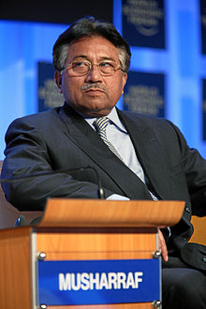
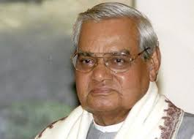
3.D. Modélisation complexe
Pervez Musharraf
Atal Bihari Vajpayee
Notes:
En Occident, la couverture de cette confrontation entre les deux voisins asiatiques et la possibilité d'une escalade menant à une guerre nucléaire entre les deux pays ont conduit à s'interroger sur l'éventuelle implication des États-Unis alors qu'ils menaient leur guerre contre le terrorisme en Afghanistan voisin. Le dangereux face-à-face entre les deux nouvelles puissances nucléaires finiront néanmoins par se décrisper, grâce au retrait des troupes de chaque côté de la frontière et à la médiation internationale.
Pervez Musharraf ou Pervez Moucharraf HOMME d'État pakistanais, président de la République de 2001 à 2008.
Le Président de l'Inde est le chef de l'État, mais ses pouvoirs sont avant tout symboliques. Avec le Vice-président, il est élu au suffrage indirect pour un mandat de cinq ans.
Vice président = premier ministre = Atal Bihari Vajpayee

Slide 37
3.D. Modélisation complexe
Scénario fictif du 2 Juin au 5 Aout 2002 : commence par un raid fictif dans le bâtiment du parlement de Srinagar (Inde) par des hommes armés le 2 juin 2002
Etape 1 : Construire un modèle avec Automap
Données d’entrée qui proviennent de
  * LexisNexis : 3 000 fichiers
  * Site Web officiel : 27 000 fichiers
Notes:
Le scénario commence par un raid fictif dans le bâtiment du parlement de Srinagar, en Inde, par des hommes armés le 2 juin 2002. Le scénario se poursuit jusqu'au 5 août 2002 avec un certain nombre de mesures prises par le Pakistan, l'Inde et les Etats-Unis et d’autres pays sélectionnés d’intérêt.
3 000 fichiers texte fournis par LexisNexis qui répondaient aux critères de recherche des dates du scénario et des termes «Inde» et «Pakistan». Ces articles de journaux fournissaient des données contextuelles et contextuelles aux données fournies par les scénarios. Nous avons également gratté les sites officiels de l'appareil de sécurité nationale de chaque pays (vers 2010) ainsi que les sites officiels d'US CENTCOM et d'US PACOM. Par appareil de sécurité nationale, nous entendons les équivalents fonctionnels du Conseil de sécurité nationale des États-Unis, du Département de la défense (DoD) et du Département d'État. Après ces ratés, il y avait environ 27 000 fichiers dans notre corpus. Nous avons construit le thésaurus de synonymie et de classification ainsi que la liste de suppression à partir de rien: il n'y avait pas de personnel de planification COCOM à partir duquel nous pourrions emprunter des thésaurus ou supprimer des listes.[26] .

Slide 38
3.D. Modélisation complexe
Scénario fictif du 2 Juin au 5 Aout 2002 : commence par un raid fictif dans le bâtiment du parlement de Srinagar (Inde) par des hommes armés le 2 juin 2002
Etape 1 : Construire un modèle avec Automap
Données d’entrée qui proviennent de
  * LexisNexis : 3 000 fichiers
  * Site Web officiel : 27 000 fichiers
Nouvelle itération : lever les ambiguïtés
* Mettre en commun “Vajpayee” et “Premier ministre indien”
  * Supprimer l’équipe de criquet
Notes:
L'identification de personnes spécifiques dans le cadre d'un scénario de crise frontalière était un processus itératif consistant à identifier un ou plusieurs termes (p. Ex. «Premier ministre de l'Inde», «Vajpayee») puis à utiliser des recherches sur le Web pour déterminer la nature du terme et résoudre les incertitudes. Cela nous a permis d'éliminer la multitude de joueurs de cricket et d'étoiles de Bollywood dans le corpus. Nous avons utilisé des mesures de réseaux sociaux, comme la centralité des degrés, la centralité entre les intersections et la centralité des vecteurs propres, pour estimer les différents aspects de la criticité d'un nœud dans les réseaux qui en résultent, ainsi que la consultation de nos partenaires multimodèles.

Slide 39
3.D. Modélisation complexe
Division entre trois vignettes :
* Incident de crise initiale + 8 jours
* Indépendances des deux CoCom
* Collaboration des deux CoCom
Notes:
À la suite de l'ébauche du scénario, nous avons divisé l'ensemble de données en trois vignettes: 1) incident de crise initial plus huit jours; 2) mi-crise lorsque les COCOM utilisaient des analyses et des actions indépendantes; et 3) une dernière période durant laquelle les deux COCOM collaboreraient et fusionneraient leurs modèles respectifs et leurs plans d'action pour les présenter au leadership national des États-Unis.

Slide 40
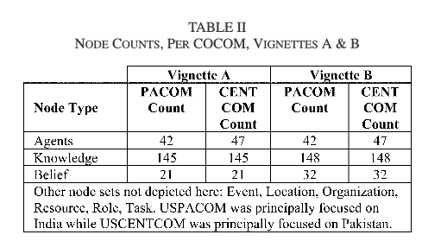
3.D. Modélisation complexe
Division entre trois vignettes :
* Incident de crise initiale + 8 jours
* Indépendances des deux CoCom
* Collaboration des deux CoCom
Différences :
Fin modélisation
Notes:
Pour chaque vignette, nous avons utilisé logiciel d'analyse de réseau ORA (ORA : organisation risk analyser) [43] pour calculer de nombreux nœuds statiques et des mesures de réseau statiques, et de visualiser les interconnexions des décideurs stratégiques (intitulé « Rapports SNA » dans la figure. 2). Une discussion plus complète des mesures de réseau que nous avons utilisées est disponible au chapitre 14 du rapport technique final de l'effort [44]. ORA comprend plus de 157 mesures de réseau différentes applicables aux réseaux bi-mode et multimode [45].
Image = état final du modèle de réseaux

Slide 41
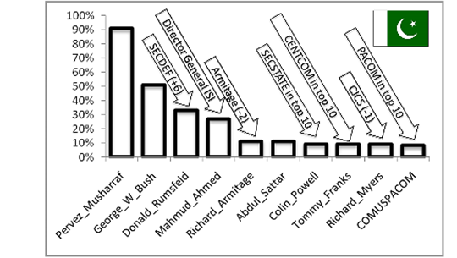
3.D. Modélisation complexe
Analyse de réseau probabiliste produit :
Notes:
En utilisant cette méthodologie, nous avons discerné des changements dans les classements relatifs des dix premiers agents à travers les vignettes.
exemple de graphique du rapport "Agent clé", qui est un composant du rapport "Entités clés" pour Vignette B du point de vue USCENTCOM. Le graphique identifie les agents qui sont le plus souvent dans le top dix (10)classements à travers 22 mesures d'analyse de réseau social différentes pertinentes aux agents. Dans ce rapport, le président Musharraf figure parmi les dix premiers agents dans 90% des cas, soit 20 des 22 mesures. Les chiffres après le titre des agents dans les flèches reflètent le passage de la vignette A à la vignette B avec trois nouveaux agents apparaissant dans la vignette B. La participation du secrétaire d'État suggère que l'instrument diplomatique de la puissance nationale augmente son niveau d'effort.
L'apparition d'USPACOM et d'USCENTCOM, quant à elle, est conforme à une interprétation selon laquelle le scénario passe rapidement d'une situation centrée sur la diplomatie à une situation impliquant l'armée américaine. Cette constatation est conforme à la teneur du scénario et aux impressions de nos SME (Subject Matter Experts). Le classement relatif du président des Joint Chiefs (CJCS) est conforme à la présence croissante des deux commandants du COCOM dans des discussions directes et des interactions avec le président. Leur implication directe avec le président est conforme au DoD passant de la planification à l'action avec le CJCS en tant que principal conseiller militaire pour exécuter les actions à travers les COCOM.

Slide 42
3.D. Modélisation complexe
Analyse dynamique du réseau : méta-réseau créé par Automap qui devient un input de Construct
Représentation stylisée de la connaissance : identité nationale, culture …
Plus de personnes « anti-guerre » que « pro-guerre »
Notes:
Le méta-réseau extrait par Automap construit par le processus D2M, décrit dans les sections VA et VB, est devenu l'entrée principale de la simulation Construct, comme le montre la figure 2. Pour ce scénario, la mesure de la production primaire d'intérêt était le nombre de décideurs stratégiques possédant une croyance «pro-guerre», calculée en utilisant (12) . Nous avons récolté les décideurs stratégiques et leurs relations directement à partir des données multimodales text-mined. Le reste des données multimodales, tirées principalement de LexisNexis, n'était pas pertinent pour le scénario et les questions d'intérêt.
Nous avions encore besoin d'une certaine forme de connaissance dans la simulation; donc, nous avons implémenté des représentations stylisées de la connaissance; ces représentations ont été créées pour refléter l'identité nationale, la culture, ainsi que les connaissances pour et contre l'agression. La taille de ces pools et leur distribution aux agents étaient basées sur les sorties text-mined d'AutoMap. Nous avons également lancé la simulation avec la majorité des agents pour avoir plus de connaissances «anti-guerre» que de «pro-guerre» - représentant le statu quo qu'il y a beaucoup plus de gens enclins à la guerre que ceux qui sont enclins à déclencher une guerre. La mémoire transactive propice aux erreurs a été instanciée avec un taux de faux négatifs à l'échelle de la population de 0,5 (c'est-à-dire qu'un ego perçoit à tort qu'un alter n'a pas de connaissance particulière).

Slide 43
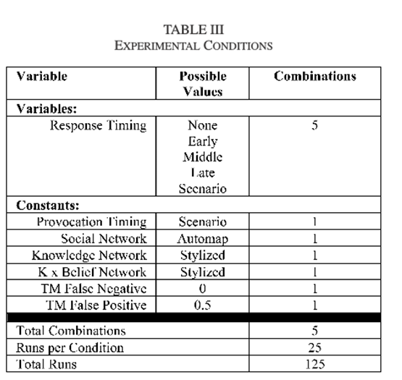
3.D. Modélisation complexe
Notes:
la principale question que nous avons étudiée était de classer les interventions, avec trois sous-questions pertinentes:
1) combien de décideurs stratégiques posséderaient la croyance en faveur de la guerre si les États-Unis n'interviennent pas Cas);
2) compte tenu du scénario et de toutes ses mesures de dissuasion et de désescalade, combien de décideurs indiens et pakistanais posséderont des croyances en faveur de la guerre (cas du «scénario»);
3) compte tenu d'un ensemble stable d'actions de dissuasion, comment le fait de changer le calendrier de cet ensemble d'actions change-t-il le nombre de décideurs ayant une croyance en faveur de la guerre (les cas «précoce», «moyen» et «tardif»)?

Slide 44
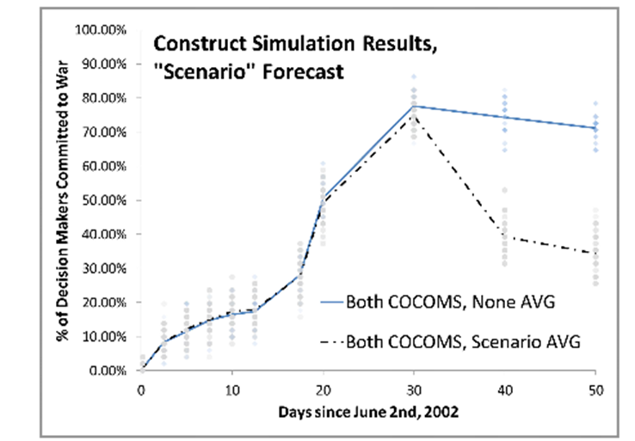
3.D. Modélisation complexe
Résultats du modèle :
Sans le travail pour réduire les tensions, dans plus de 30 jours, plus de 60% des décideurs stratégiques pakistanais et indiens estiment que la guerre est le bon choix.
Notes:
Ces expériences virtuelles ont montré que, sans le travail des États-Unis ou d'autres pour réduire les tensions, dans plus de 30 jours, plus de 60% des décideurs stratégiques pakistanais et indiens estiment que la guerre est le bon choix. None avg : sans intervention de us + scenario avg = dissuation et actions us
Cette figure indique également que la réponse américaine diplomatique étudiée conventionnelle établie dans le document de scénario était insuffisante pour éviter la guerre en dépit du fait que les décideurs politiques avaient adopté un mouvement vers des croyances anti-guerre. Les interventions précoces ont produit l'impact le plus significatif (voir aussi Fig. 5 ) - alors que les agents ont choisi de transmettre la connaissance avec une valence négative vers la croyance «pro-guerre».
Les actions de dissuasion du scénario n'ont qu'un impact minime jusqu'à plus d'un mois après le début de la crise.

Slide 45
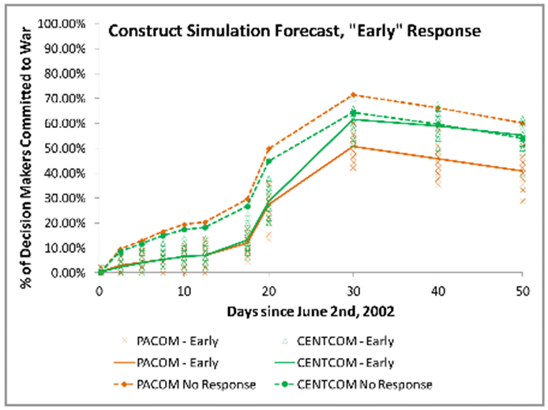
3.D. Modélisation complexe
Résultats du modèle :
* Les interventions rapides ont produit l'impact le plus significatif, elles permettent de gagner du temps pour organiser les ressources ou mettre au point des nouvelles actions coordonnées.
Notes:
compte tenu du scénario et de toutes ses mesures de dissuasion et de désescalade, combien de décideurs indiens et pakistanais posséderont des croyances en faveur de la guerre : le cas du « Scénario »
compte tenu d'un ensemble stable d'actions de dissuasion, comment le fait de changer le calendrier de cet ensemble d'actions change-t-il le nombre de décideurs ayant une croyance en faveur de la guerre : les cas « Early », « Middle » et « Late »
Il y a un certain nombre de raisons pour ce résultat. Les agents du modèle souffrent du même effet de «chambre d'écho» que les personnes du monde réel - leurs interactions avec des agents comme eux renforcent leurs croyances et leurs connaissances existantes, formant une boucle de rétroaction qui gagne des portions encore plus importantes de la population [46] Interrompre tôt cette boucle de rétroaction en exposant les agents à des informations supplémentaires ou alternatives est essentiel. La figure 5 était très sensible aux provocations supplémentaires (par exemple, déploiements de troupes, lancements de missiles, émeutes et couverture médiatique de celles-ci) - renforçant la perception que les actions vont souvent déborder les pourparlers. Les interventions précoces ont produit l'impact le plus significatif (voir aussi Fig. 5 ) - alors que les agents ont choisi de transmettre la connaissance avec une valence négative vers la croyance «pro-guerre».

Slide 46
3.D. Modélisation complexe
Résultats du modèle :
Sans le travail des États-Unis ou d'autres pour réduire les tensions, dans plus de 30 jours, plus de 60% des décideurs stratégiques pakistanais et indiens estiment que la guerre est le bon choix
Leviers de dissuasion
Notes:
Ces résultats suggèrent que les États-Unis et d'autres doivent utiliser rapidement des leviers de dissuasion; les leviers de dissuasion peuvent avoir besoin d'un usage répété pour avoir un effet; les provocations continuelles vont rapidement submerger les instruments américains du pouvoir national; une action rapide et rapide ne peut pas, à elle seule, mener à la désescalade, même si elle peut prendre le temps d'apporter des ressources supplémentaires.

Slide 47
4. Reproductibilité des résultats
Installation des trois logiciels utilisés : mais pour une communauté restreinte
Les données d’entrées peuvent être fournie sur demande
Validation du modèle :
  * Scénario fictif donc cohérence et utilisation d’autres outils
Notes:
Puisque la base du modèle est un scénario fictif, il n'existe aucun mécanisme disponible pour effectuer une validation empirique ou historique de ce modèle spécifique. En tant que tel, nous nous tournons vers d'autres formes de confirmation de la validité du visage, de la plausibilité et de l'utilité du modèle. De plus, les conclusions de ce modèle étaient cohérentes à travers trois ensembles différents d'hypothèses, de paradigmes, de langages de modélisation et d'outils : Construct, CAESAR III [47], [48], et Pythia. CAESAR III est un outil de Petri net pour évaluer les organisations décisionnelles largement omises de cette discussion. La congruence dans les résultats, en dépit des hypothèses opérationnelles et des paradigmes distinctement différents de chaque outil, augmente la confiance dans la vraisemblance des modèles construits, les techniques pour les construire et les évaluations dérivées de la liste d'événements du scénario principal. L'effort multimodèle plus large soutiendrait également l'incorporation d'autres modèles qui incluent d'autres motivations pour les interactions (par exemple, le capital social, la théorie des échanges et la théorie de l'équilibre).

Slide 48
4. Reproductibilité des résultats
Installation des trois logiciels utilisés : mais pour une communauté restreinte
Les données d’entrées peuvent être fournie sur demande
Validation du modèle :
  * Scénario fictif donc cohérence et utilisation d’autres outils
  * Approche semi automatisable et reproductible de passer de grandes quantités de texte non structuré à un métanetwork bien développé
  * Accepté par les SME du chef du projet lors de l'examen de la simulation
Notes:
Plus important que la validation particulière de cet exemple spécifique est la confirmation que cette approche semiautomatable et reproductible de passer de grandes quantités de texte non structuré à un métanetwork bien développé vaut la peine. L'analyse statique à l'aide d'outils et de techniques d'analyse de réseaux sociaux a généré des résultats raisonnables dans le contexte du scénario. L'approche a en outre montré qu'elle était efficace pour générer la base d'un modèle de simulation basé sur un agent qui aurait pu prendre beaucoup plus de temps à construire. Ensemble, l'approche présentée illustrée à la Fig. 2 fournit des techniques permettant aux décideurs d'évaluer une grande variété de COA dans des environnements sûrs et contrôlés.
En ce qui concerne le scénario lui-même, l'effort indique aux décideurs qu'il y a peu de marge de manœuvre au sein de laquelle ils peuvent manœuvrer, non pas un résultat révolutionnaire, mais basé sur plus que l'intuition et l'expérience personnelle des individus. Ce résultat a également été accepté par les PME du promoteur du projet lors de l'examen de l'effort.

Slide 49
5. Limites de cette approche
Récapitulatif des actions de modélisation : données textuelles dispersées vers un méta réseau, à son tour vers une simulation dynamique
Notes:
Nous avons démontré une approche de développement de modèle rapide qui permet l'intégration de plusieurs sources de données pour produire un méta-réseau qui forme la base de la simulation. Nous avons montré la faisabilité de la façon dont de multiples organisations peuvent prendre ces métaconcerts et examiner les futurs possibles - lors de la planification et de l'exécution délibérées à long terme ainsi que dans des environnements sensibles aux crises et au temps. Enfin, nous avons établi la capacité des simulations de diffusion et de la science du réseau à fournir des estimations des cycles d'action-réaction dans des situations nécessitant l'utilisation coordonnée de multiples instruments de changement, en l'occurrence les éléments du pouvoir national. Ces estimations étaient valables aux yeux des PME et les résultats étaient conformes à la production de modèles issus de milieux très différents.

Slide 50
5. Limites de cette approche
Récapitulatif des actions de modélisation : données textuelles dispersées vers un méta réseau, à son tour vers une simulation dynamique
Défis restants : qualité des données à utiliser comme input dans Automap, les CoCom aurait de meilleures données
Notes:
La première itération de cette approche et son application à la dissuasion ont été une démonstration utile; cependant, il y a des défis. Les données tirées de LexisNexis ne reflètent pas fidèlement les informations que chaque membre du personnel de COCOM pourrait ou devrait conserver. Nous croyons que, à mesure que les données s'amélioreront en termes de qualité et d'actualité, l'utilité et le pouvoir explicatif de ces modèles s'amélioreront. De plus, les actifs d'information de chaque COCOM sont susceptibles d'avoir des différences distinctes et importantes que nous n'avons pas reflétées - et ces différences peuvent conduire à des résultats finaux divers mais plus utiles. Les efforts de suivi devront incorporer une collecte plus soutenue de texte et d'autres données non structurées. Les scénarios fictifs nécessiteront des données synthétiques supplémentaires.

Slide 51
5. Limites de cette approche
Hypothèses trop simplificatrices : pas de recueil des incitations des SME, pas de profil sur les acteurs clés
Construct : un outil très robuste avec beaucoup de fonctionnalités non utilisées dans cette simulation
Notes:
Une autre hypothèse simplificatrice a été l'exclusion délibérée de la doctrine du départ à froid de l'Inde [49] - [50] [51], leur politique «pas de premier recours contre les États non nucléaires» [52] , ainsi que les réponses publiées par le Pakistan à la doctrine indienne. Nous n'avons pas incorporé le raisonnement de la métacognition dans les agents de simulation en sachant que d'autres tentent de les influencer.
Construct est très robuste aux tendances et à l'analyse au niveau de la population / groupe. Il ne prédit pas les actions précises des individus à des moments précis et les décideurs ne devraient pas utiliser Construct pour l'analyse ou les prédictions par agent.

Slide 52
6. Discussion
Article qui détaille les formules pas à pas, MAIS pas de définition de la taille des matrices ou de leurs valeurs possibles
Objectif de la démonstration sur l’Inde : données d’entrées qui peuvent être envoyées par email, MAIS peu d’explication sur les figures
Comparaison avec d’autres outils qui met en évidence les capacités de la méthode, MAIS pas de protocole ou de résultats en temps de réalisation ou en pourcentage de cohérence et d’identité
Article qui s’adresse aux personnes qui ont déjà utilisés les logiciels comme Construct ou Automap
Notes:
Assez flou sur l’initialisation du système : peut être à cause de l’armée. Corpus de textes qui peut être disponible sur demande par mail auprès d’une des personnes de l’article
Problème de cohérence dans les formules mathématiques, des valeurs non pondérées ce qui donne des résultas parfois difficilement compréhensible
Pas d’exemple simple pour montrer l’allure des matrices ou de démonstration des formules. On revient a calculer la matrice btm en fonction du temps et des croyances mais pas forcément clair que c’est uniquement l objectif : pourquoi cette prédominance des croyances sur la connaissances ?
Une image d’un réseau mais pourquoi une répartition avec des tasks (taches) alors que le mot n’est pas rementionné dans l’article.
Mention des agents qui ne peuvent intérragir que s’il se connaissent mais pourtant aucune mention des liens entre les agens. Alors que d autres articles ont des matrices de liens
De taille nombre d agents par nombres de d agents pour indiquer si les agents se connaissent ou non

Slide 53
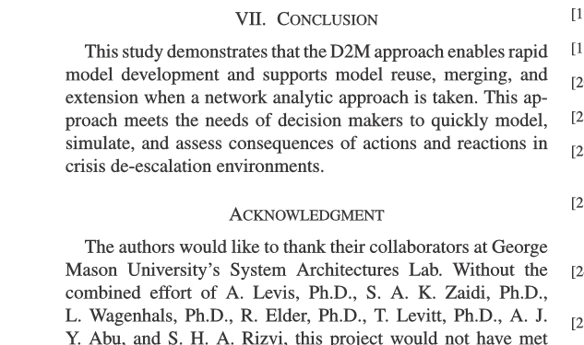

Conclusion
Article qui se base sur une méthode de text mining sur un processus « data a to model » existant, suivie de trois logiciels produits par le CASOS
Des agents qui ont des connaissances, des croyances, la perception de leurs propres croyances et de leurs propres connaissances, mais aussi celles des autres agents
Application à un exemple fictif sur le conflit Indo Pakistanais
Etude qui « démontre » l’efficacité de la méthode
Notes:
Cette étude démontre que l'approche D2M permet un développement rapide de modèles et prend en charge la réutilisation, la fusion et l'extension de modèles lorsqu'une approche analytique de réseau est prise. Cette approche répond aux besoins des décideurs pour modéliser, simuler et évaluer rapidement les conséquences des actions et des réactions dans les environnements de désescalade de crise.
CASOS :Center for Computational Analysis of Social and Organizational Systems
University Center housed in the academic department Institute for Software Research in the School of Computer Science at Carnegie Mellon University. Pittsburg

Slide 54
SIMULATION MULTI AGENTS
Merci de votre attention !

